Slide 1
Luís de Camões
Um famoso poeta português

Slide 2
Resuming:
Luís Vaz De Camões was born in the year 1524 and died on 10 of july of 1579 or 1580 ( the historians don’t know exactly what year he died). His most famous poem is “ Os Lusíadas “ and it’s about the trip of Vasco Da Gama to Índia. He lived in the reign of the king D. Sebastião. He lost his eye in the war and so he start using an eyepatch. His brilliant genius only was recognize after he died.

Slide 3
Biografia:
Luís Vaz de Camões (Lisboa, 10 de junho de 1579 ou 1580) foi um poeta nacional de Portugal, considerado uma das maiores figuras da literatura lusófona e um dos grandes poetas do Ocidente.
Pouco se sabe com certeza sobre a sua vida. Aparentemente nasceu em Lisboa, de uma família da pequena nobreza. Sobre a sua infância tudo é conjetura mas, ainda jovem, terá recebido uma sólida educação nos moldes clássicos, dominando o latim e conhecendo a literatura e a história antigas e modernas. Pode ter estudado na Universidade de Coimbra, mas a sua passagem pela escola não é documentada. Frequentou a corte de D. João III, iniciou a sua carreira como poeta lírico e envolveu-se, como narra a tradição, em amores com damas da nobreza e possivelmente plebeias, além de levar uma vida boémia e turbulenta. Diz-se que, por conta de um amor frustrado, autoexilou-se em África, alistado como militar, onde perdeu um olho em batalha. Voltando a Portugal, feriu um servo do Paço e foi preso.

Slide 4
Perdoado, partiu para o Oriente. Passando lá vários anos, enfrentou uma série de adversidades, foi preso várias vezes, combateu ao lado das forças portuguesas e escreveu a sua obra mais conhecida, a epopeia nacionalista Os Lusíadas. De volta à pátria, publicou Os Lusíadas e recebeu uma pequena pensão do rei D. Sebastião pelos serviços prestados à Coroa, mas nos seus anos finais parece ter enfrentado dificuldades para se manter.
Logo após a sua morte a sua obra lírica foi reunida na coletânea Rimas, tendo deixado também três obras de teatro cómico. Enquanto viveu queixou-se várias vezes de alegadas injustiças que sofrera, e da escassa atenção que a sua obra recebia, mas pouco depois de falecer a sua poesia começou a ser reconhecida como valiosa e de alto padrão estético por vários nomes importantes da literatura europeia, ganhando prestígio sempre crescente entre o público e os conhecedores e influenciando gerações de poetas em vários países. Camões foi um renovador da língua portuguesa e fixou-lhe um duradouro cânone; tornou-se um dos mais fortes símbolos de identidade da sua pátria e é uma referência para toda a comunidade lusófona internacional. Hoje a sua fama está solidamente estabelecida e é considerado um dos grandes vultos literários da tradição ocidental, sendo traduzido para várias línguas e tornando-se objeto de uma vasta quantidade de estudos críticos.

Slide 5
Os Lusíadas
Os Lusíadas é considerada a epopeia portuguesa por excelência. O próprio título já sugere as suas intenções nacionalistas, sendo derivado da antiga denominação romana de Portugal, Lusitânia. É um dos mais importantes épicos da época moderna devido à sua grandeza e universalidade. A epopeia narra a história de Vasco da Gama e dos heróis portugueses que navegaram em torno do Cabo da Boa Esperança e abriram uma nova rota para a Índia. É uma epopeia humanista, mesmo nas suas contradições, na associação da mitologia pagã à visão cristã, nos sentimentos opostos sobre a guerra e o império, no gosto do repouso e no desejo de aventura, na apreciação do prazer sensual e nas exigências de uma vida ética, na percepção da grandeza e no pressentimento do declínio, no heroísmo pago com o sofrimento e luta. O poema abre com os célebres versos:

Slide 6
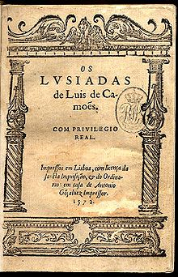
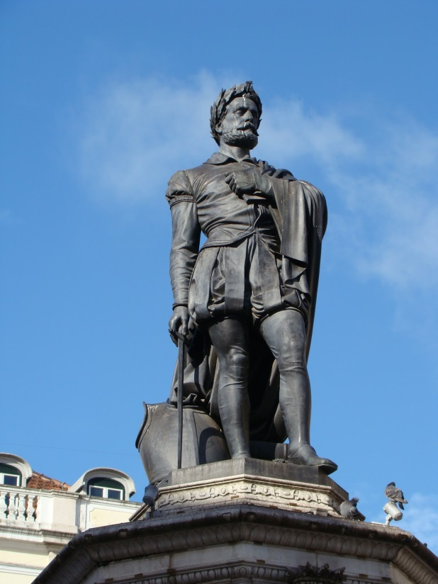
“As armas e os barões assinalados
Que, da ocidental praia lusitana,
Por mares nunca de antes navegados
Passaram ainda além da Taprobana,
Em perigos e guerras esforçados,
Mais do que prometia a força humana,
E entre gente remota edificaram
Novo reino, que tanto sublimaram.
.....
Cantando espalharei por toda a parte,
Se a tanto me ajudar o engenho e arte ”

Slide 7
Depois de uma introdução, uma invocação e uma dedicatória ao rei D. Sebastião, inicia a ação, que funde mitos e factos históricos. Vasco da Gama, navegando pela costa da África, é observado pela assembleia dos deuses clássicos, que discutem o destino da expedição, a qual é protegida por Vénus e atacada por Baco. Descansando por alguns dias em Melinde, a pedido do rei local Vasco da Gama narra toda a história portuguesa, desde as suas origens até à viagem que empreendem. Os cantos III, IV e V contêm algumas das melhores passagens de todo o épico: o episódio de Inês de Castro, que se torna um símbolo de amor e morte, a Batalha de Aljubarrota, a visão de D. Manuel I, a descrição do fogo-de-santelmo, a história do gigante Adamastor. De volta ao navio, o poeta aproveita as horas de folga para narrar a história dos Doze de Inglaterra, enquanto Baco convoca os deuses marítimos para que destruam a frota portuguesa. Vénus intervém e os navios conseguem alcançar Calecute, na Índia. Lá, Paulo da Gama recebe os representantes do rei e explica o significado dos estandartes que adornam a nau capitânia. Na viagem de volta os marinheiros desfrutam da ilha para eles criada por Vénus, recompensando-os as ninfas com seus favores. Uma delas canta o futuro glorioso de Portugal e a cena encerra com uma descrição do universo feita por Tétis e Vasco da Gama. Em seguida, a viagem prossegue para casa.

Slide 8
FIM THE END
Alexandra Rafael nº 1
Beatriz Madeira nº 5
Cláudia Cairrão nº 8
Margarida Silva nº 12
Sabrina Esteves nº 14
Sara Pinto nº 15
Tatiana Bilro nº 17
7º C – C.B.A.

